Slide 1
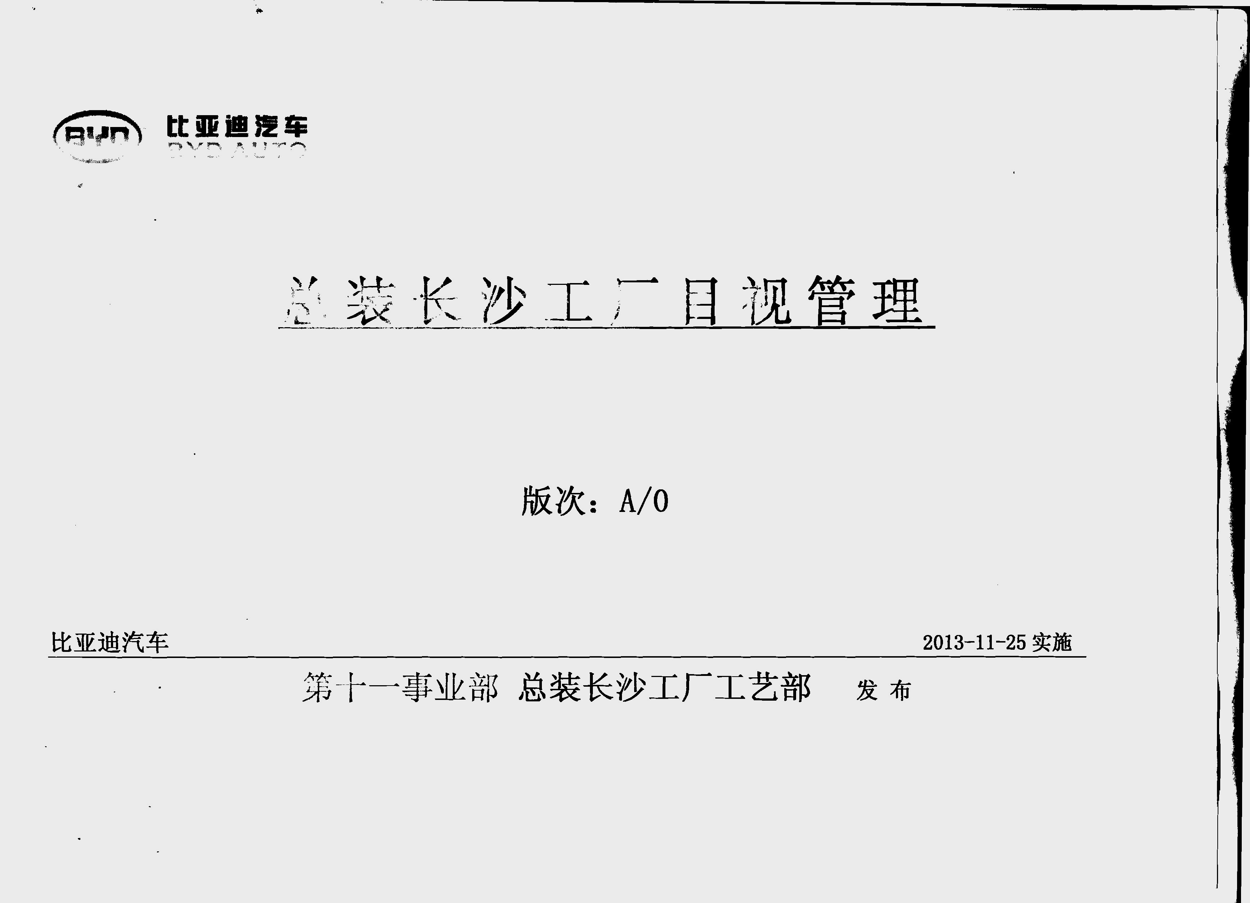

Slide 2
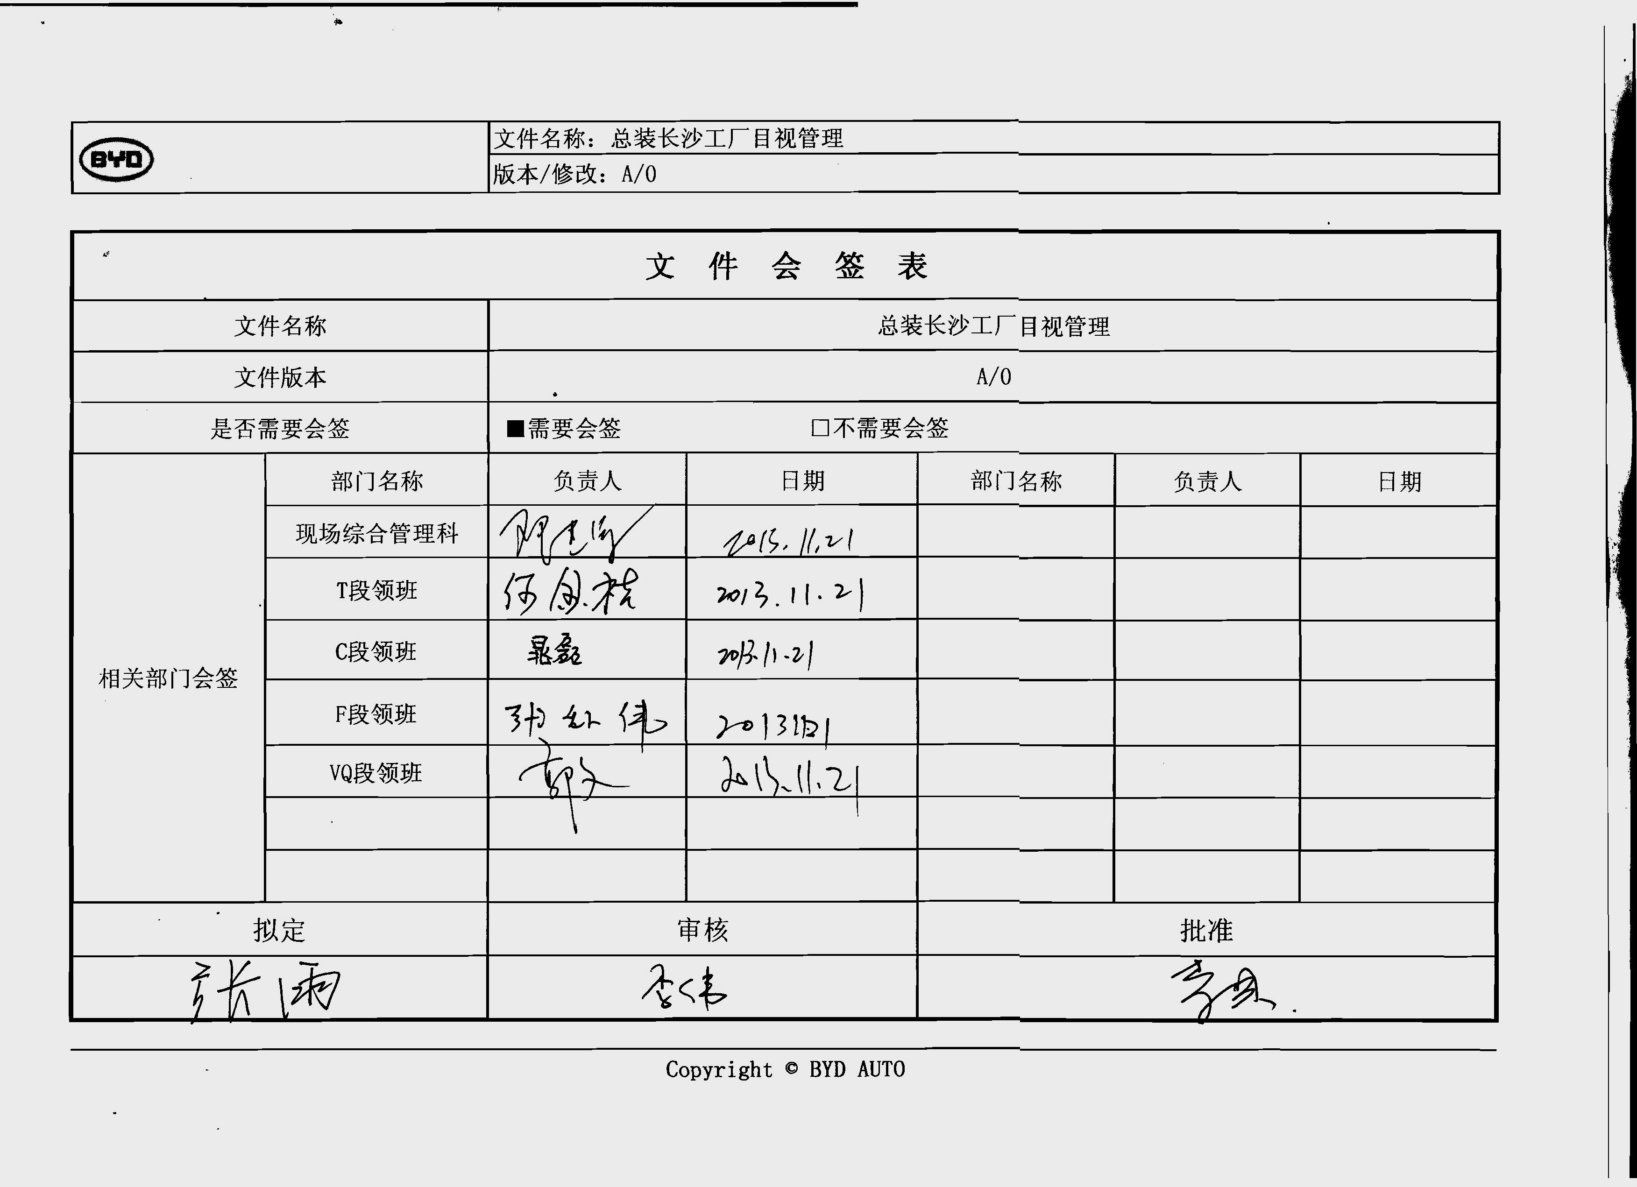

Slide 3
目视管理
——第十一事业部总装长沙工厂

Slide 4
目录1
3
什么是目视管理?
1
2
为什么要实行目视管理?
3
实行目视管理的优点有哪些?
3
4
如何开展
3
评审
5
4

Slide 5
1.什么是目视管理？
目视管理是指通过视觉采集信息后，利用大脑对其进行简单判断（并非逻辑思考）而直接产生“对”或“错”的结论的管理方法。这种方法最大的优点是直接、快捷，因而被现代制造企业所广泛采用。简单地讲，目视管理就是用眼睛看的懂而非大脑想的通的管理方法。

Slide 6
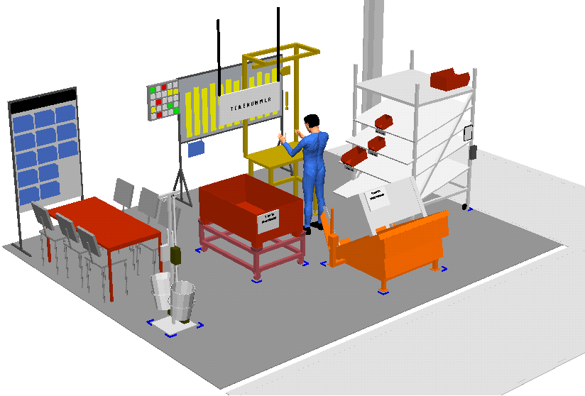
工作地目视管理构成因素举例：
工作岗位
装备配置
工位标识牌
ANDON
工作服
班组工作目视板
料架标识
物料准备
班组园地
工位器具存放
干净整洁
地面标识

Slide 7
2.为什么要实行目视管理？
明确标准、沟通信息，使注意力集中并识别错误；
有效地展示各种类目标和开展相关工作的前提和手 段；
促进员工的责任意识、保证员工的作业安全；

Slide 8
3. 实行目视管理有哪些优点？
使生产现场的“部门、员工”有了统一的标准和相同的信息；
使员工注意力集中、有目标、有重点，避免浪费防止走弯路；
以固定的标准为基础，为交流和有效沟通创造了条件和基础；

Slide 9
4. 如何开展？
4.1 目视管理的要素：
地面标识
生产线标识牌
厂房柱子编号
生产管理看板
工具定置管理
VIS应用规范标准

Slide 10
地面标识
通道
定位线
停车位
警示线
箭头

Slide 11
通道划分
 | 颜色 | 宽度 | 线颜色 | 线宽 | 目的 | 说明
主通道 （参观通道） | 灰色 | 3000mm | 黄色 | 100mm | 参观通道 行人 | 1.通道宽度不包括线宽； 2.相邻通道线宽以较宽者为准； 3.产线作业区宽度固定。
物流通道 | 绿色 | 根据现场确定 | 黄色 | 80mm | 物流小车通道
物料区 | 绿色 | 2200mm | 黄色 | 80mm | 物料存放区
产线作业区 | 绿色 | 4500mm | 黄色 | 60mm | 汽车零部件装配区
工位线 | 无 | 间隔6000mm | 蓝色（蓝色地坪漆或蓝色胶带） | 宽60mm 长750mm | 工位标识线
人行道 | 灰色 | 2000mm | 黄色 | 100mm | 员工通道
行车道 | 无 | 3500mm | 黄色 | 100mm | 行车

Slide 12
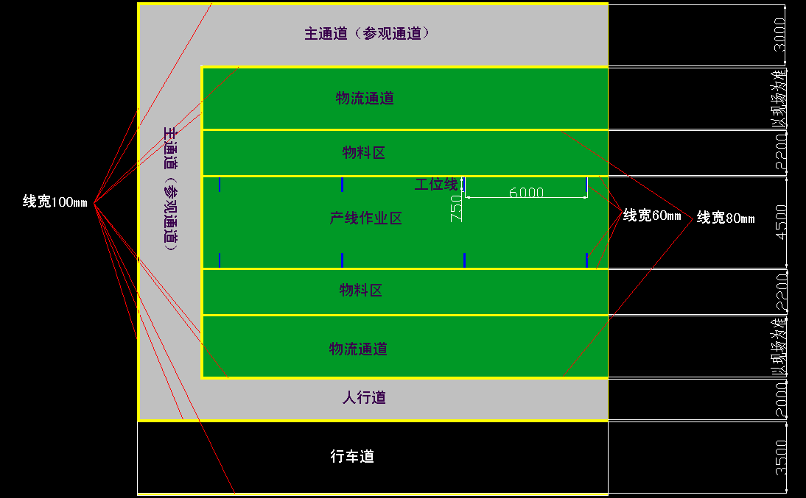
通道划分
展示

Slide 13
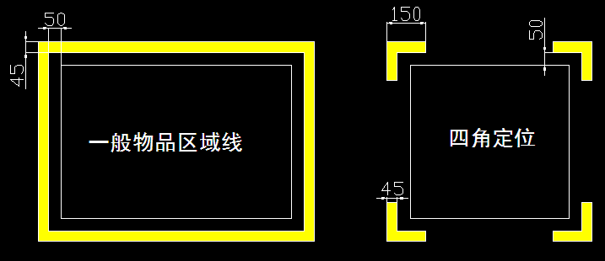
定位线
目的 | 用于物料车、料框等物品放置定位以及区域定位划线。
标准 | 宽度45mm，粘贴黄色胶带，或者划黄色地坪漆，具体请参考展示。可在底部、顶部中间位置处用无色胶带贴标识。标识大小根据区域确定，相邻区域大小保持一致。
展示

Slide 14
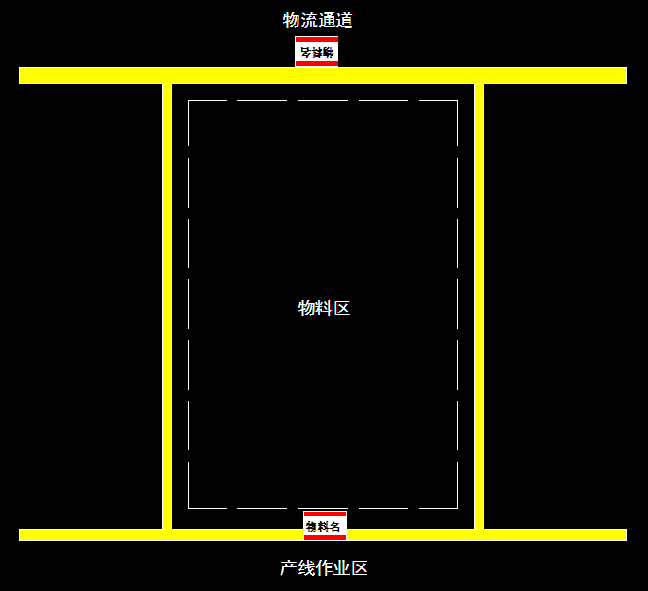
定位线
展示
物料区定位线

Slide 15
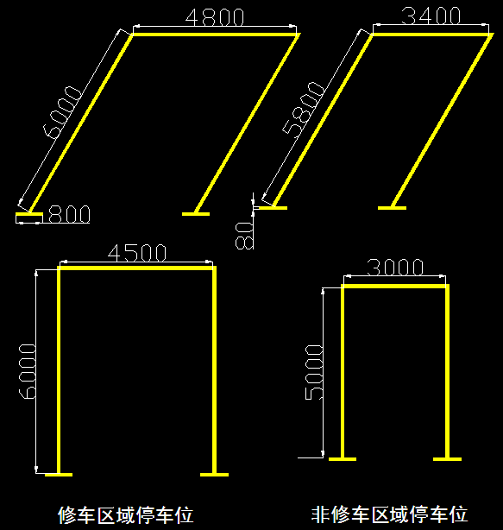
停车位
目的 | 规范车辆停放。
标准 | 宽度80mm，粘贴黄色胶带，或者划黄色地坪漆，具体请参考展示。可在底部中间位置处编号。
展示

Slide 16

警示线
目的 | 警示此处有可能发生危险，需观察通过或者禁止进入。
分类 | 交叉路口警示线 | 突出物、配电柜、坑洞、危险区域、消防栓等警示线
标准 | 宽度120mm，间隔160MM，粘贴黄色胶带，或者划黄色地坪漆。可根据场地大小适当按比例放大或缩小。 | 黑黄等宽相间，宽度45MM，倾斜角度45°，粘贴斑马胶带，或者画黑黄线相间的地坪漆。可根据场地大小适当按比例放大或缩小。
交叉路口警示线
展示

Slide 17
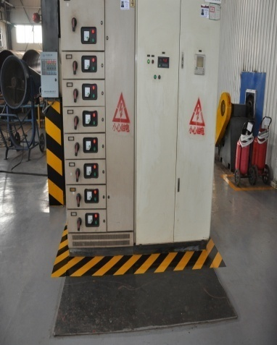
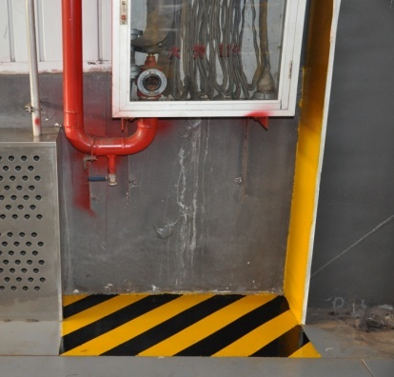
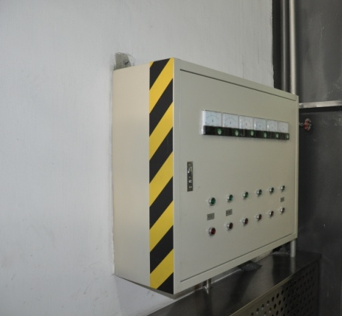
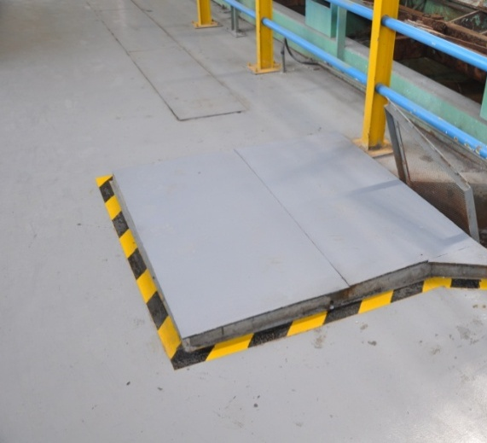
警示线
展示
配电柜
消防栓
突出物

Slide 18


警示线
展示
危险区域

Slide 19
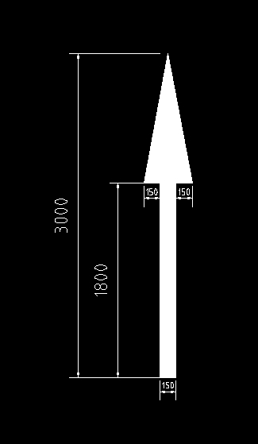
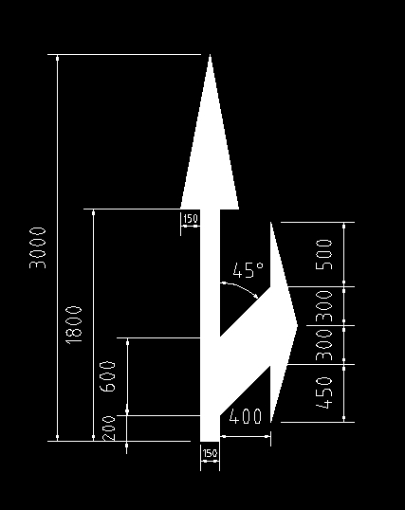
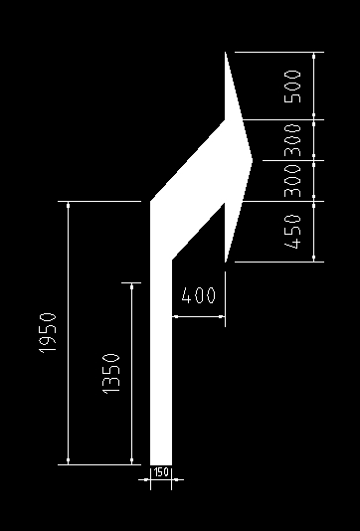
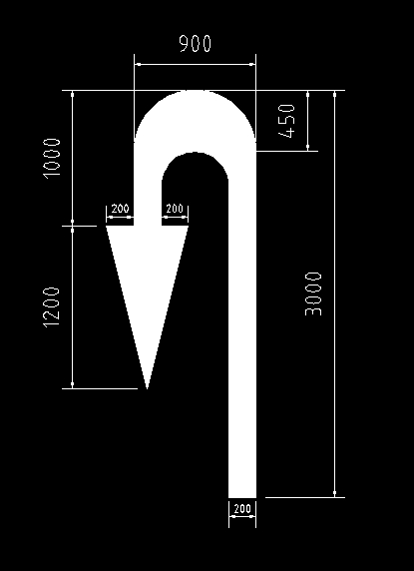
箭头
目的 | 行车道箭头，引导车辆行进方向。
标准 | 白色，箭头长3M，详细尺寸如图。
展示

Slide 20
生产线标识牌
总装生产线结构
质量解析VQ工段
内饰装配TA工段
底盘装配CA工段
最终装配FA工段
VQ1
静态检验
VQ2动态性能检测
（检测线/路试/淋雨）
T1
内饰1
T2
内饰2
C1
底盘1
C2
底盘1
F1
最终装配1
F2
最终装配2
VQ1异常
VQ2异常
WH/WDI
整车储运
VQ3
整车漆面及外观
T3
仪表/车门分装
C3
后桥/发动机分装
面漆修正

Slide 21
总装生产线标识牌结构
 | 一级标识牌 | 二级标识牌 | 三级标识牌
总 装 长 沙 工 厂 | 一线 二线 | 内饰装配线 | T-01L
 |  | 内饰分装区 | TS-01 ABS/ESP/PV分装
 |  | 仪表分装线 | IP-01
 |  | 车门分装线 | D-01
 |  | 底盘装配线 | C-01L
 |  | 发动机分装线 | EN-01L
 |  | 前桥分装线 | FA-01L
 |  | 后桥分装线 | RA-01L
 |  | 燃油箱分装线 | FT-01
 |  | 轮胎分装线 | TY-01
 |  | 最终装配线 | F-01L
 | VQ1 | 检查调整线 | OK-01L
 |  | 质量解析区
 | VQ2 | 检测线 | TL-01四轮定位
 |  | 路试
 |  | 淋雨线
 |  | 质量解析区
 | VQ3 | 抛光区
 |  | 底材处理区
 |  | 调漆间
 |  | 喷漆房1、2、3
 | WH | 成品车入库口
 |  | 成品车出库口

Slide 22
生产线标识牌共有35*90cm和24*45cm两种尺寸。
将产线的总线别标识牌定义为一级标识牌，暂不悬挂。
将分线/分区的标识牌定义为二级标识牌，尺寸为35*90cm。
悬挂高度：3.5m，悬挂于分线或分区开始处。
将单个工位的标识牌定义为三级标识牌，尺寸为24*45cm。
悬挂高度：2.5m，悬挂于工位开始处。
将产线装配标识牌的颜色定义为蓝色，二级标识牌左蓝右灰，三级标识牌为蓝色。
将产线质量解析标识牌的颜色定义为红色，二级标识牌左红右灰，三级标识牌为红色。

Slide 23
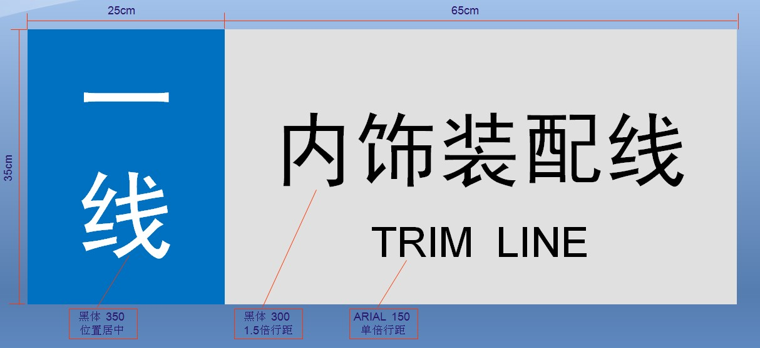
展示
二级装配标识牌模板

Slide 24
二级装配标识牌明细
一线 | 内饰装配线 TRIM LINE | 1
一线 | 底盘装配线 CHASSIS LINE | 1
一线 | 最终装配线 FINAL LINE | 1
一线 | 内饰分装区 TRIM SUB-ASSEMBLY | 2
一线 | 仪表分装线 INSTRUMENT PANEL LINE | 1
一线 | 车门分装线 DOOR LINE | 1
一线 | 发动机分装线 ENGINE LINE | 1
一线 | 前桥分装线 FRONT AXLE LINE | 1
一线 | 后桥分装线 REAR AXLE LINE | 1
一线 | 燃油箱分装线 FUEL TANK LINE | 1
一线 | 轮胎分装线 TYRE LINE | 1

Slide 25
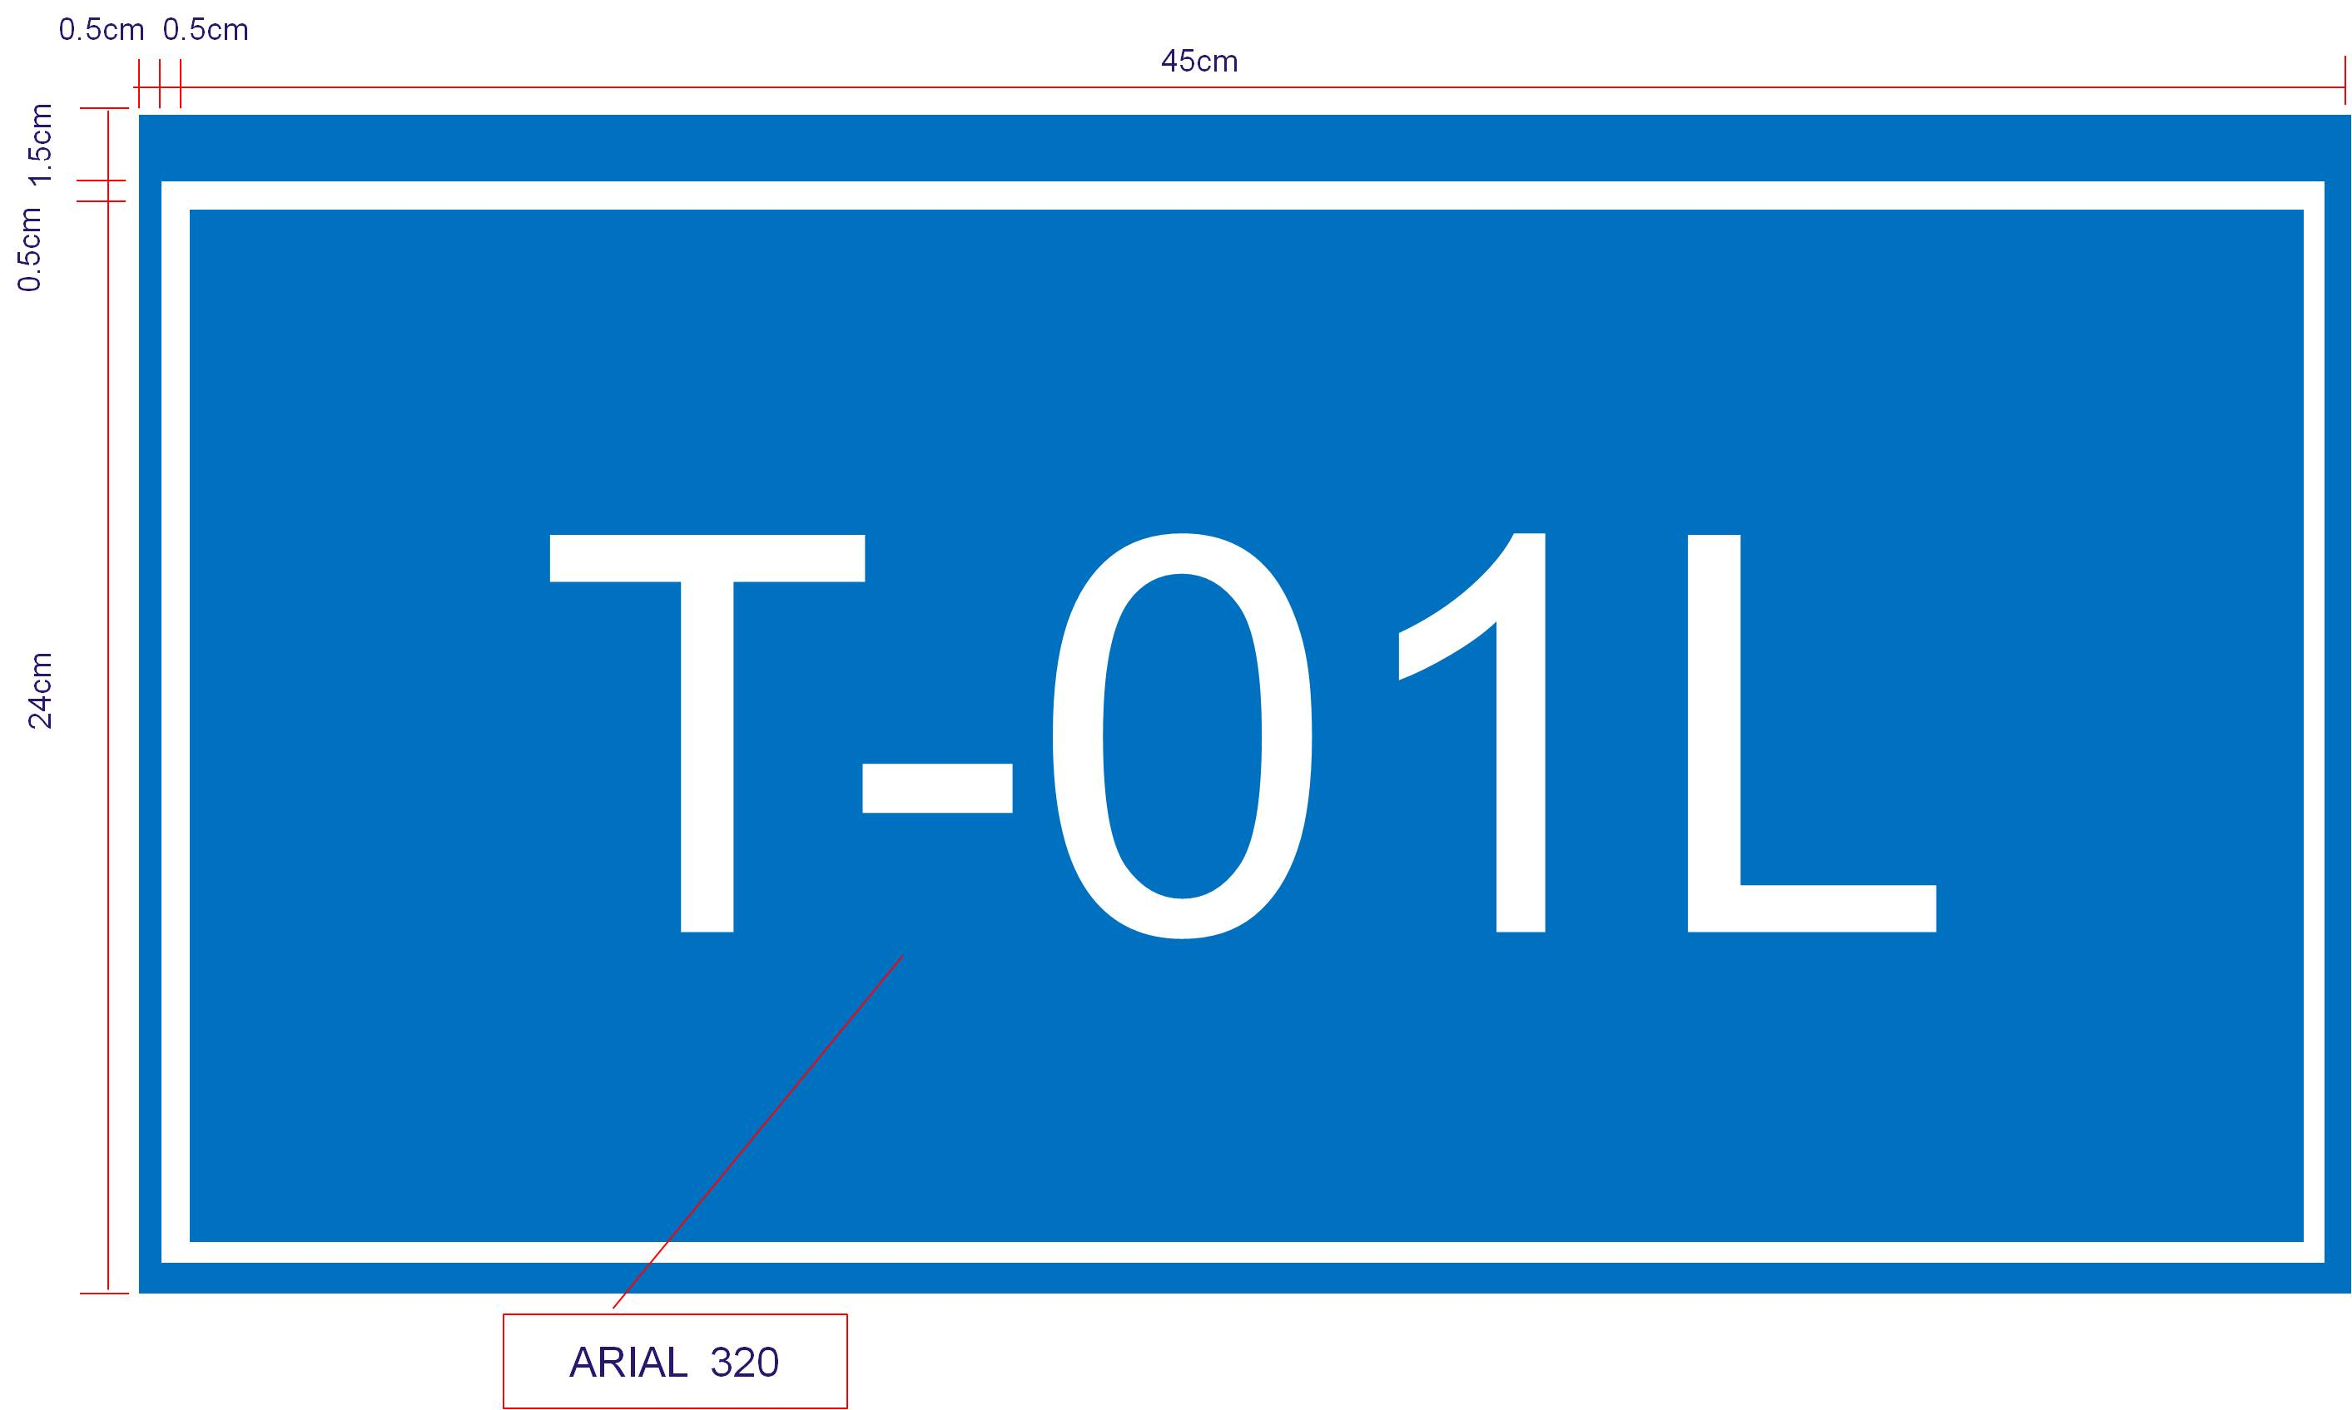
展示
三级装配标识牌模板

Slide 26
T-01L | 1 | T-01R | 1 | C-01L | 1 | C-01R | 1 | F-01L | 1 | F-01R | 1 | IP-01 | 1 | HX-01 | 1
T-02L | 1 | T-02R | 1 | C-02L | 1 | C-02R | 1 | F-02L | 1 | F-02R | 1 | IP-02 | 1 | HX-02 | 1
T-03L | 1 | T-03R | 1 | C-03L | 1 | C-03R | 1 | F-03L | 1 | F-03R | 1 | IP-03 | 1 | EN-01L | 1 | EN-01R | 1
T-04L | 1 | T-04R | 1 | C-04L | 1 | C-04R | 1 | F-04L | 1 | F-04R | 1 | IP-04 | 1 | EN-02L | 1 | EN-02R | 1
T-05L | 1 | T-05R | 1 | C-05L | 1 | C-05R | 1 | F-05L | 1 | F-05R | 1 | IP-05 | 1 | EN-03L | 1 | EN-03R | 1
T-06L | 1 | T-06R | 1 | C-06L | 1 | C-06R | 1 | F-06L | 1 | F-06R | 1 | IP-06 | 1 | EN-04L | 1 | EN-04R | 1
T-07L | 1 | T-07R | 1 | C-07L | 1 | C-07R | 1 | F-07L | 1 | F-07R | 1 | IP-07 | 1 | EN-05L | 1 | EN-05R | 1
T-08L | 1 | T-08R | 1 | C-08L | 1 | C-08R | 1 | F-08L | 1 | F-08R | 1 | IP-08 | 1 | EN-06L | 1 | EN-06R | 1
T-09L | 1 | T-09R | 1 | C-09L | 1 | C-09R | 1 | F-09L | 1 | F-09R | 1 | IP-09 | 1 | EN-07L | 1 | EN-07R | 1
T-10L | 1 | T-10R | 1 | C-10L | 1 | C-10R | 1 | F-10L | 1 | F-10R | 1 | IP-10 | 1 | EN-08L | 1 | EN-08R | 1
T-11L | 1 | T-11R | 1 | C-11L | 1 | C-11R | 1 | F-11L | 1 | F-11R | 1 | IP-11 | 1 | EN-09L | 1 | EN-09R | 1
T-12L | 1 | T-12R | 1 | C-12L | 1 | C-12R | 1 | F-12L | 1 | F-12R | 1 | D-01 | 1 | FA-01L | 1 | FA-01R | 1
T-13L | 1 | T-13R | 1 | C-13L | 1 | C-13R | 1 | F-13L | 1 | F-13R | 1 | D-02 | 1 | FA-02L | 1 | FA-02R | 1
T-14L | 1 | T-14R | 1 | C-14L | 1 | C-14R | 1 | F-14L | 1 | F-14R | 1 | D-03 | 1 | FA-03L | 1 | FA-03R | 1
T-15L | 1 | T-15R | 1 | C-15L | 1 | C-15R | 1 | F-15L | 1 | F-15R | 1 | D-04 | 1 | FA-04L | 1 | FA-04R | 1
T-16L | 1 | T-16R | 1 | C-16L | 1 | C-16R | 1 | F-16L | 1 | F-16R | 1 | D-05 | 1 | FA-05L | 1 | FA-05R | 1
T-17L | 1 | T-17R | 1 | C-17L | 1 | C-17R | 1 | F-17L | 1 | F-17R | 1 | D-06 | 1 | FA-06L | 1 | FA-06R | 1
T-18L | 1 | T-18R | 1 | C-18L | 1 | C-18R | 1 | F-18L | 1 | F-18R | 1 | D-07 | 1 | RA-01L | 1 | RA-01R | 1
T-19L | 1 | T-19R | 1 | C-19L | 1 | C-19R | 1 | F-19L | 1 | F-19R | 1 | D-08 | 1 | RA-02L | 1 | RA-02R | 1
T-20L | 1 | T-20R | 1 | C-20L | 1 | C-20R | 1 | F-20L | 1 | F-20R | 1 | D-09 | 1 | RA-03L | 1 | RA-03R | 1
T-21L | 1 | T-21R | 1 |  |  |  |  | F-21L | 1 | F-21R | 1 | D-10 | 1 | RA-04L | 1 | RA-04R | 1
T-22L | 1 | T-22R | 1 |  |  |  |  | F-22L | 1 | F-22R | 1 | D-11 | 1 | RA-05L | 1 | RA-05R | 1
T-23L | 1 | T-23R | 1 |  |  |  |  | F-23L | 1 | F-23R | 1 | IP-12 | 1 | RA-06L | 1 | RA-06R | 1
T-24L | 1 | T-24R | 1 |  |  |  |  | F-24L | 1 | F-24R | 1 |  |  | FT-01 | 1
T-25L | 1 | T-25R | 1 |  |  |  |  | F-25L | 1 | F-25R | 1 |  |  | FT-02 | 1
T-26L | 1 | T-26R | 1 |  |  |  |  |  |  |  |  |  |  | FT-03 | 1
T-27L | 1 | T-27R | 1 |  |  |  |  |  |  |  |  |  |  | FT-04 | 1
T-28L | 1 | T-28R | 1 |  |  |  |  |  |  |  |  |  |  | TY-01 | 1
T-29L | 1 | T-29R | 1 |  |  |  |  |  |  |  |  |  |  | TY-02 | 1
T-30L | 1 | T-30R | 1
T-31L | 1 | T-31R | 1
三级装配标识牌明细

Slide 27
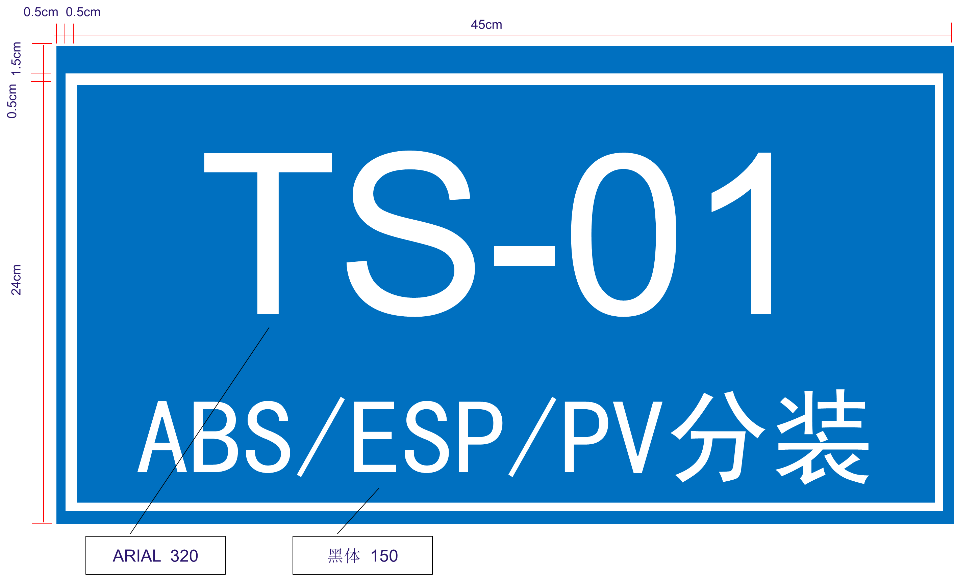
展示
三级装配标识牌模板

Slide 28
三级质量解析标识牌明细
TS-01 ABS/ESP/PV分装 | 1
TS-02 中盖板分装 | 1
TS-03 后门玻璃分装 | 1
TS-04 背门玻璃分装 | 1
TS-05 ECU分装 | 1

Slide 29
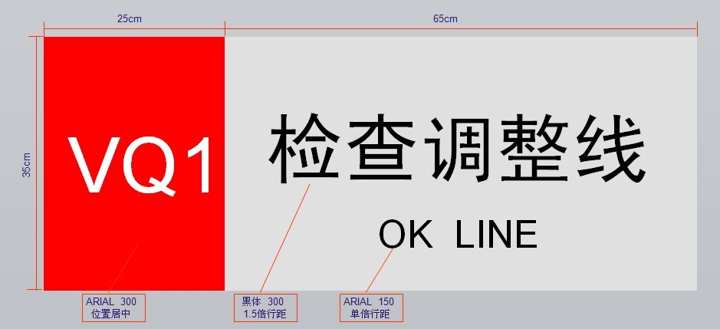
展示
二级质量解析标识牌模板

Slide 30
二级质量解析标识牌明细
VQ1 | 检查调整线 OK LINE | 1
VQ1 | 质量解析区 QUALITY ANALYSIS | 2
VQ2 | 检测线 TEST LINE | 1
VQ2 | 路试 ROAD TEST | 1
VQ2 | 淋雨线 RAIN TEST | 1
VQ2 | 质量解析区 QUALITY ANALYSIS | 2
VQ3 | 抛光区 POLISHING | 1
VQ3 | 底材处理区 SUBSTRATE TREATMENT | 1
VQ3 | 调漆间 PAINT MIXING ROOM | 1
VQ3 | 喷漆房1 SPRAY BOOTH 1 | 1
VQ3 | 喷漆房2 SPRAY BOOTH 2 | 1
VQ3 | 喷漆房3 SPRAY BOOTH 3 | 1
WH | 成品车入库口 WAREHOUSE ENTRANCE | 1
WH | 成品车出库口 WAREHOUSE EXIT | 1

Slide 31
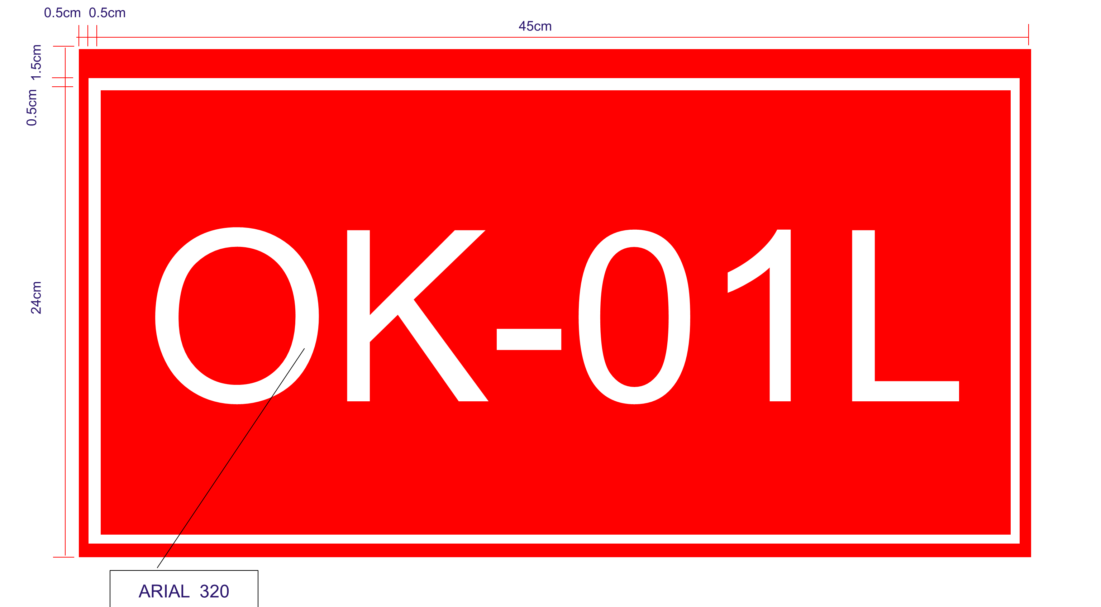
展示
三级质量解析标识牌模板

Slide 32
三级质量解析标识牌明细
OK-01L | 1
OK-02L | 1
OK-03L | 1
OK-04L | 1
OK-05L | 1
OK-06L | 1
OK-07L | 1
OK-08L | 1
OK-09L | 1
OK-10L | 1
OK-11L | 1
OK-12L | 1
OK-13L | 1
OK-14L | 1
OK-15L | 1
OK-01R | 1
OK-02R | 1
OK-03R | 1
OK-04R | 1
OK-05R | 1
OK-06R | 1
OK-07R | 1
OK-08R | 1
OK-09R | 1
OK-10R | 1
OK-11R | 1
OK-12R | 1
OK-13R | 1
OK-14R | 1
OK-15R | 1

Slide 33
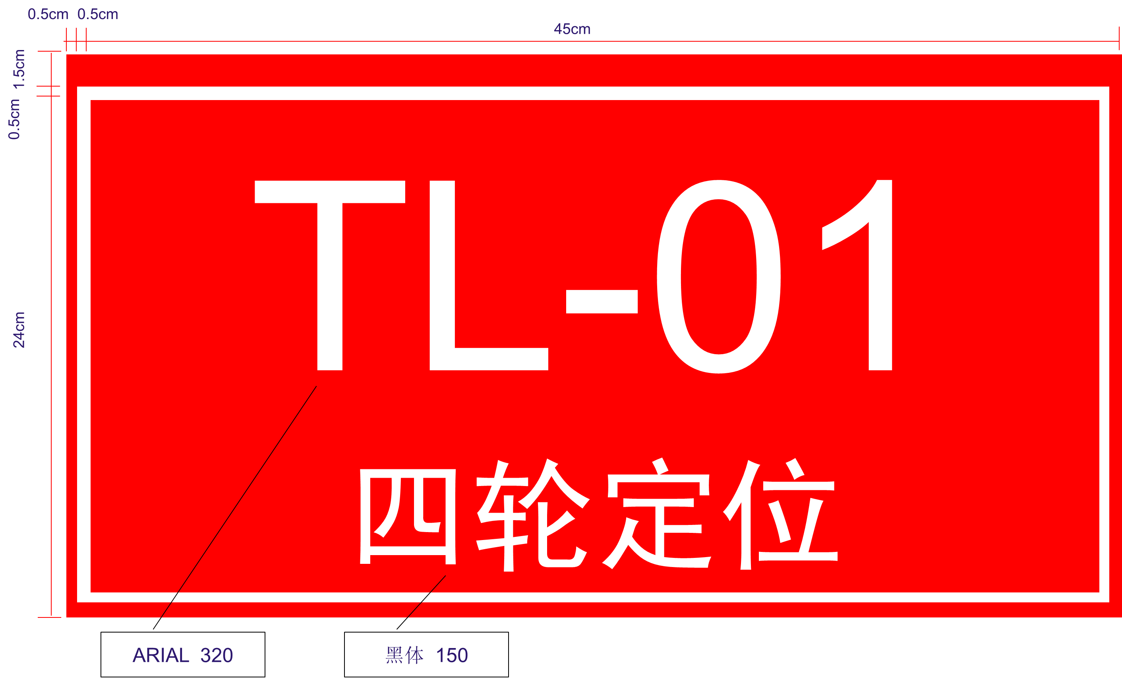
展示
三级质量解析标识牌模板

Slide 34
三级质量解析标识牌明细
TL-01四轮定位 | 1
TL-02大灯调整 | 1
TL-03侧滑检测 | 1
TL-04制动检测 | 1
TL-05转毂检测 | 1
TL-06尾气检测 | 1
TL-07底盘检测 | 1

Slide 35
厂房柱子编号
目的 | 明确厂房空间位置
标准 | 左蓝右白，纸张过塑，粘贴在柱子东西双侧，高度3.5m。 由北向南用数字从小到大编号，由东向西按字母顺序编号。
北
展示
F2
F1
E2
E1
D2
D1
C2
C1
B2
B1
A2
A1

Slide 36
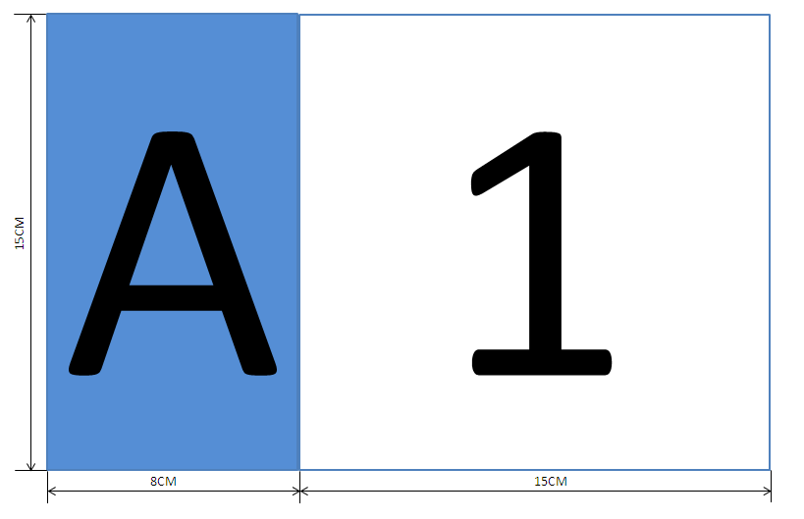
展示
柱子编号模板 字体：Calibri 344号

Slide 37
生产管理看板
目的 | 在现场生产营造竞争的氛围； 营造出生产现场的活力氛围； 明确管理状况，营造有形及无形的压力，推进工作的顺利开展； 展示改善的过程，让大家都能学到好的方法及技巧； 展示改善成绩，让生产班组管理参与者有成就感、自豪感； 树立良好的企业形象。
内容 | 工厂信息栏 班组信息栏
原则 | 标准化 可读性 及时性 图表化
标准 | 尺寸：120×240cm；内容：见下

Slide 38
工厂信息栏标准信息
工厂简介
以简练文字介绍工厂的概况，可以包括建厂历史、工厂构成、工厂面积、生产车型和人员概况等内容。
组织结构图
以树形结构图的形式绘制工厂组织结构图。
工厂平面图
以平面图的形式将工厂构成标示出。
内容更新时间：工厂构成发生变化后一个月内。
工厂大事记
以简要文字，逐条描述工厂大事，可包括时间、地点、人物、事件等要素。
内容更新时间：每年一月份。
工厂荣誉栏
收集并且展示工厂荣获的各种荣誉奖状、奖章、证书。
内容更新时间：每年一月份。
其它个性化内容
根据本厂的生产特点或产品特点，展示工厂的个性化内容。
内容更新时间：根据需要更新。
内容更新时间：组织结构变动后的一个月内。
内容更新时间：工厂构成、工厂面积和生产车型变化后的一个月内。

Slide 39
班组信息栏标准信息
班组概况
组织机构：变化更新；
工艺流程：年度更新；
责任区域：变化更新；
管理目标：年度更新；
人员素质：变化更新；
顶岗计划：变化更新；
荣誉栏：变化更新。
财务
成本计划：月度更新；
班组成本分析：月度更新；
辅料工具：月度更新。
运营
生产信息：每周更新；
设备信息：每周更新；
安全巡检：每日更新。
成长
合理化建议：月度更新；
人员管理：每日更新；
绩效考核：每日更新。
政工信息：变化更新。
班组园地：变化更新。

Slide 40
工具定置管理
目的 | 规范和完善现场工具的管理，规范工具定置摆放标准。 减少工具寻找时间，方便取用，提高工作效率，防止非正常损耗。 保持现场整洁、高效。
原则 | 工具定置管理需遵循布局合理原则，分类以常用优先为序，使用频率高的工具放在最容易取的地方，使用频率低的放在次容易取的地方。如维修工段常用的扳手、螺丝刀、量具、内外扳手可优先放在工具箱第一格抽屉。同理，生产工段专用工具也是视实际而定。
标准 | 以划线、设置隔断、形状定位等方式对工具进行定置管理，工具定位可用铁皮、胶木板、有机玻璃、泡沫板等材料或采用专用工具定置板。 工具箱内工具定置布局应合理，取放便捷，美观实用，不浪费空间。 每件工具都有固定位置。 工具使用后须清洁后放回原位

Slide 41
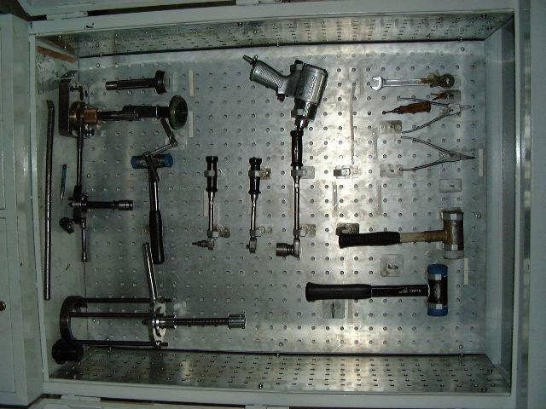
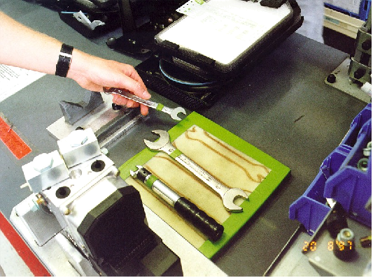
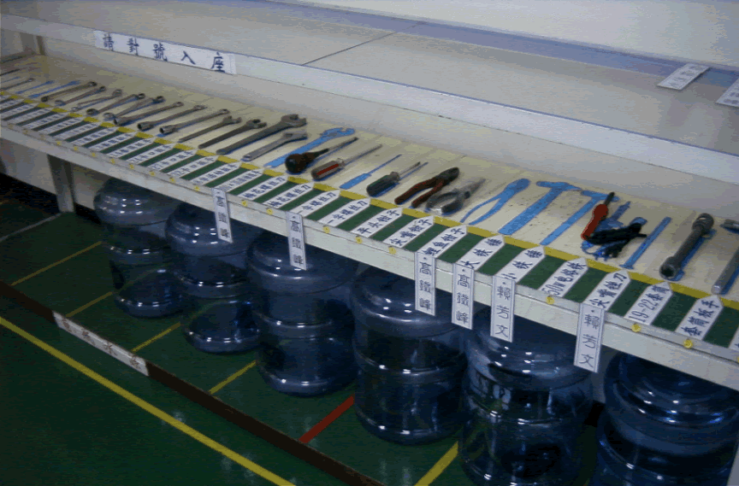
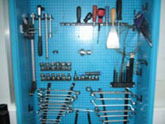
展示

Slide 42
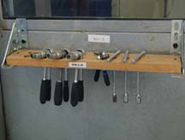
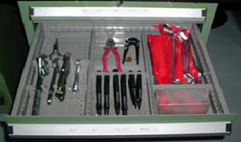
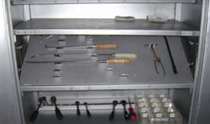
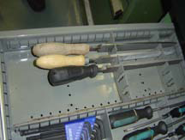
展示

Slide 43
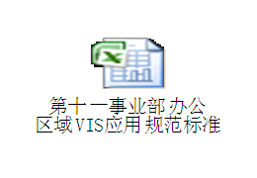
VIS应用规范标准
目的 | 规范统一产线、办公区、休息区和公共区域标识标准。
标准 | 使用公司统一标准
文件

Slide 44
谢谢！

